Slide 1
計算機結構
(數位邏輯與電子學)
陳鍾誠 於金門大學

Slide 2



邏輯閘
AND
OR
NOT
Notes:
<編號>

Slide 3
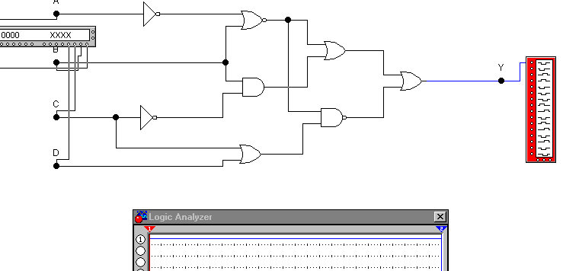
邏輯閘
Notes:
<編號>

Slide 4
邏輯閘是由電晶體所組成的
電晶體
  類型
    雙極接面電晶體 (TTL、ECL)
    金氧半導體場效電晶體 (MOSFET)
  特徵
    某些狀況下、電會流過、某些狀況下不會。
      穿遂效應。
主流
Notes:
<編號>

Slide 5
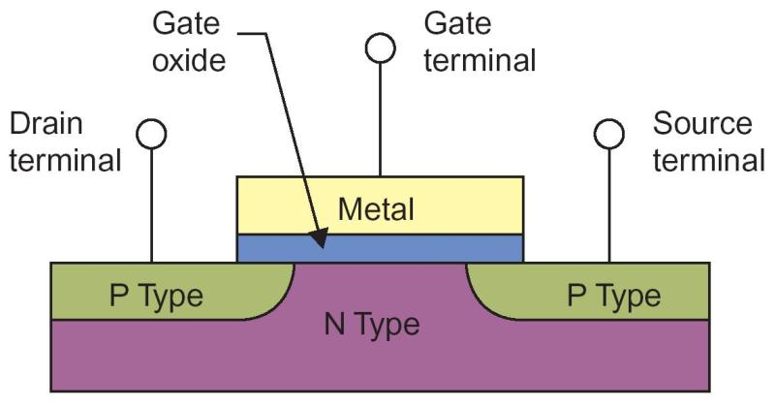
MOSFET
Notes:
<編號>

Slide 6
P-Channel MOSFET : 斷路狀態
+
+
+
+
+
+
+
+
+
+
+
+
+
+
+
+
因為正電對正電排斥，正電進不來 ，因此不通。
Notes:
<編號>

Slide 7
P-Channel MOSFET : 斷路狀態
+
+
+
+
+
+
+
+
+
+
+
+
+
+
+
+
因為正電對正電排斥，正電進不來 ，因此不通。
Notes:
<編號>

Slide 8
P-Channel MOSFET : 通路狀態
-
-
-
-
+
+
+
+
+
+
+
+
+
+
+
+
+
+
+
+
因為負電吸引下，正電穿過 N 型矽，通了，稱為穿隧效應。
Notes:
<編號>

Slide 9
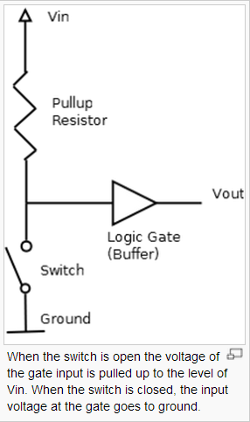
Pullup circuit

Slide 10
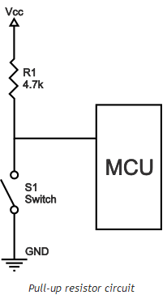
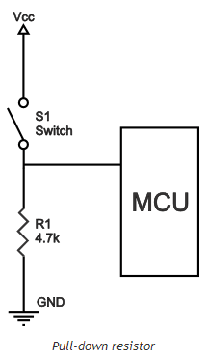
Pull-up vs. Pull-down
http://www.resistorguide.com/pull-up-resistor_pull-down-resistor/

Slide 11
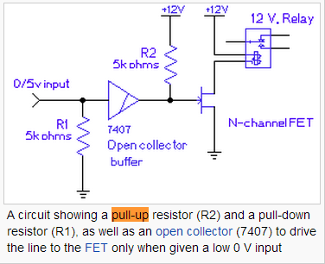
Pull-up + Pull-down

Slide 12
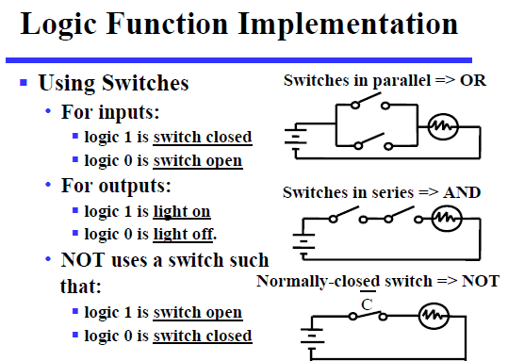

Slide 13
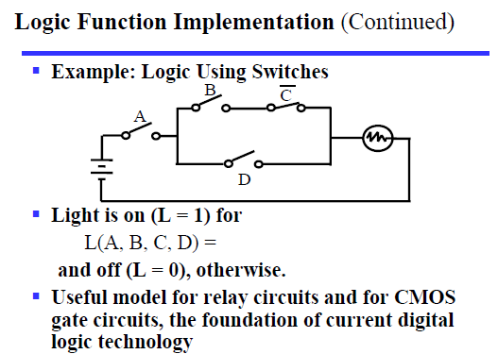

Slide 14
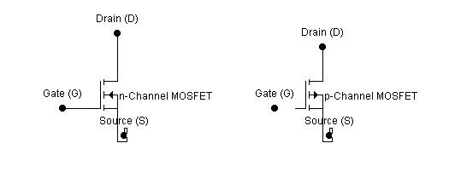
P-Channel v.s. N-Channel
通
通
1
0
Notes:
<編號>

Slide 15
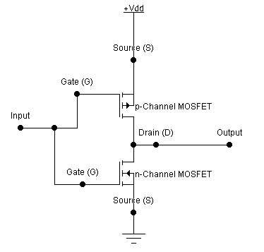
CMOS Inverter (not)
+Vdd = 1
0
1
L = 0
Notes:
<編號>

Slide 16
CMOS Inverter (not)
+Vdd = 1
0
通
1
不通
L = 0
Notes:
<編號>

Slide 17
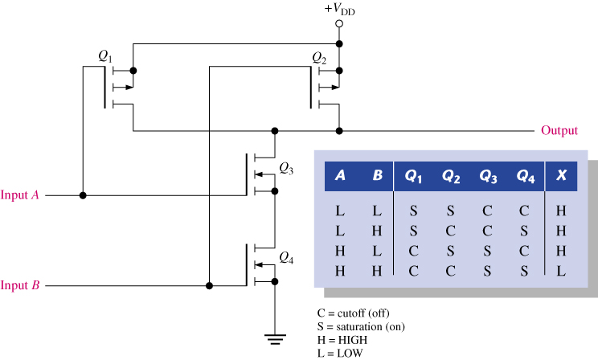
CMOS NAND
Vdd=1
不通
不通
0
1
通
1
通
L=0
Notes:
<編號>

Slide 18
結語
資工系的硬體課程都學完了
對硬體有興趣的同學請到電子系修電子學與計算機結構 !
對系統軟體有興趣的同學請修系統程式與作業系統 !
程式語言
系統程式
計算機結構
數位邏輯
電子學
半導體材料
Notes:
<編號>

